Slide 1
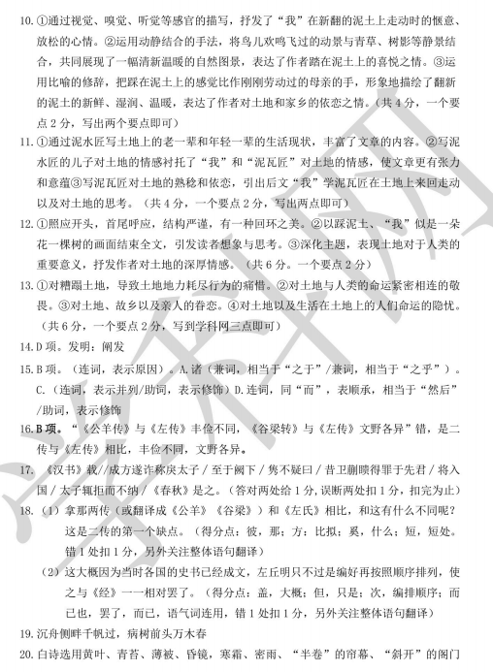

Slide 2
1.实现碳达峰、碳中和，哪一项是轻而易举就能实现的？哪一项不需要“越是艰险越向前”的担当和“踏平坎坷成大道”的勇气？
2.鞋是用来穿的，不是用来炒的。利用大家的爱国情绪“炒鞋”，最终只会伤害大众的热情；让普通消费者对着天价望而却步，也难免会伤害国产品牌的信誉。
3.“轻”阅读，指的是追求开卷之轻便，体验之轻灵。如今的“轻”阅读，其实分量并不轻，能为人生“增重”，能为心灵赋彩，也能为衡量成功的标尺添加更多刻度。或许，这就是阅读的“轻重”辩证法。（人民网4月时评）

Slide 3
4.奉劝那些“问题艺人”们三句话：令则行，禁则止，切勿试探着“打擦边球”；法应敬，律要畏，千万别有以身试法的侥幸；艺有术，道有德，请努力做个德艺双馨的艺人吧！
5.一段时间以来，网络上充斥着读书无用的无稽之谈、一夜暴富的成功鸡汤，靠阶层固化、财务自由等贩卖焦虑的声音不绝于耳，靠丧文化、摸鱼生活来打消斗志的文章层出不穷。这则致谢的可贵之处，就在于重申了“知识改变命运”的常识，反对了“听天命”而不“尽人事”的颟顸。
6.懒人经济”就提供了一种省时省力的选择，使得人们获得更高的时间自由支配度。这里的“懒”不是好逸恶劳的代名词，而成了忙里偷闲、时间规划的客观呈现，甚至成为精致生活的一种表征。

